Slide 1

Obsah přednášky
Počátky kvantové mechaniky, vlny vs. částice
Operátory a matematický aparát, reprezentace a vzájemné transformace
Postuláty kvantové mechaniky
Schrödingerova rovnice a její 1D řešení
Moment hybnosti, 3D problematika a atom vodíku
Identické částice
Elementarizace pro střední školy
Notes:
Pozor je to pro verejnost … jednoduseji, schemata nazorna, ne moc analyz, jen par rovnic

Slide 2
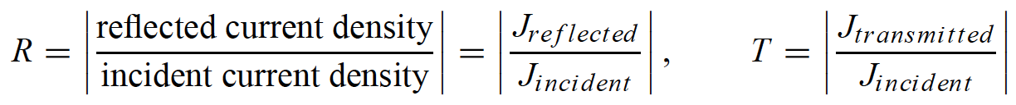
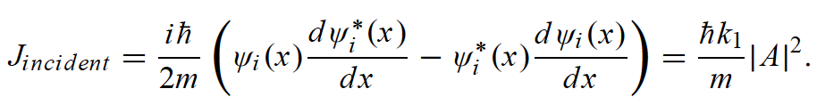
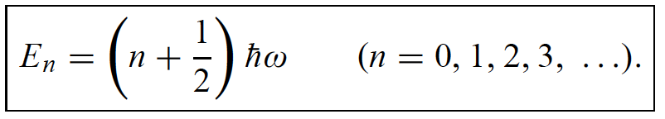
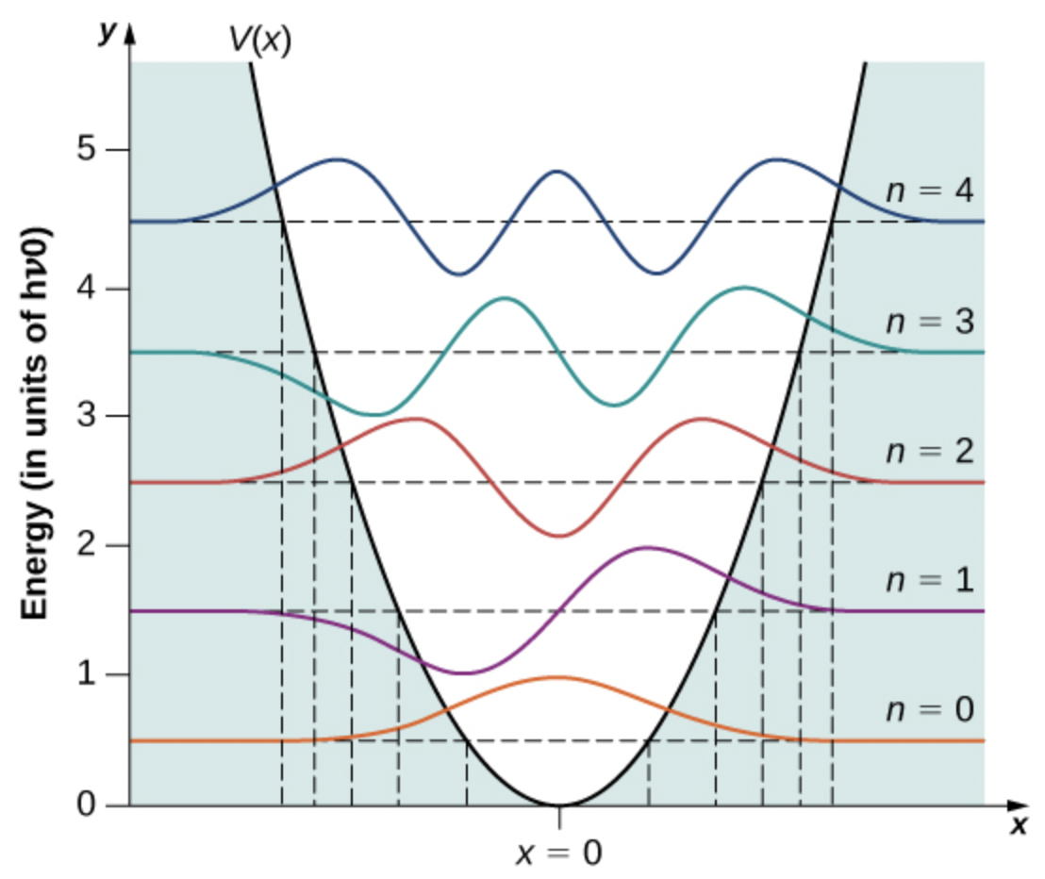
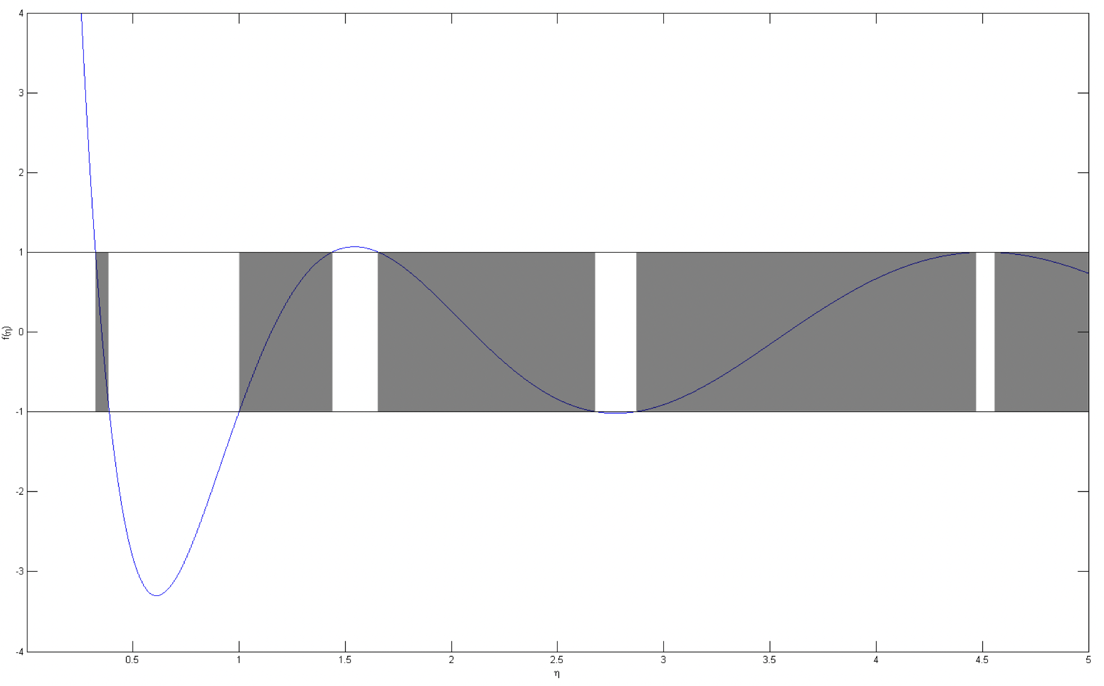
Shrnutí
Diskrétní spektrum:
Vázané stavy se vyskytují vždy, pokud částice nemůže uniknout do nekonečna. Čili částice je uvězněna/vázána v omezeném prostoru, Pohyb částice je tzv. limitní. V takovém případě jsou řešení SR pouze ta diskrétní. Toto platí např. pro harmonický oscilátor či nekonečnou potenciálovou jámu. Jejich vlnové funkce jsou konečné/nulové pro x jdoucí do +- nekonečna. Tyto stavy pak mají energie menší než daný potenciál.
Kontinuální spektrum:
Nevázané, čili volné stavy nastávají, pokud není pohyb částice potenciálem omezen/vázán - typicky jde třeba o volnou částici. Pohyb takové částice je infinitní.
Řešení 1D problémů:
Rozdělíme x-ový 1D prostor do význačných intervalů
Zapíšeme Schrödingerovu rovnici a vyřešíme ji pro dané intervaly
Aplikujeme fyzikální intuici, standardní podmínky na vlnové funkce, a řešení specifikujeme
Normalizujeme vlnové funkce
Aplikujeme okrajové podmínky (podmínky spojitosti) a řešení dále specifikujeme
Spočítáme koeficient reflexe či transmise, pokud bylo v zadání
Řešení pro harmonický oscilátor:
Řešením SR pro periodický potenciál je pásová struktura:
2
Notes:
Pozor je to pro verejnost … jednoduseji, schemata nazorna, ne moc analyz, jen par rovnic

Slide 3


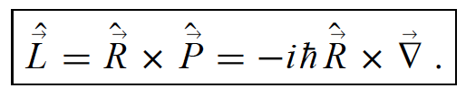

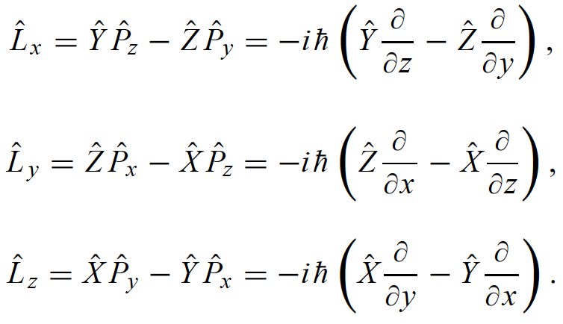
Moment hybnosti
V předchozích přednáškách jsme se zabývali 1D problémy z kvantové teorie. Logickým dalším krokem je řešení problémů v 3D, jako například atom vodíku, ovšem k tomu je zapotřebí pochopení momentu hybnosti a práce s ním.
Moment hybnosti je zapotřebí hlavně k pochopení pohybu v centrálním, kulově symetrickém potenciálovém poli, , neboť zůstává zachován – je integrálem pohybu. Vzpomeňme, již Bohrův model atomu byl založen na kvantifikaci momentu hybnosti. Moment hybnosti je tak zásadním pro popis pohybu elektronů v atomech, rotaci molekul a jaderných systémech.
Klasická mechanika definuje moment hybnosti jako:
Jak už vlastně víme, lze jej přepsat pro kvantovou mechaniku použitím operátorů a
V kartézských souřadnicích tedy:
3
Notes:
Pozor je to pro verejnost … jednoduseji, schemata nazorna, ne moc analyz, jen par rovnic

Slide 4








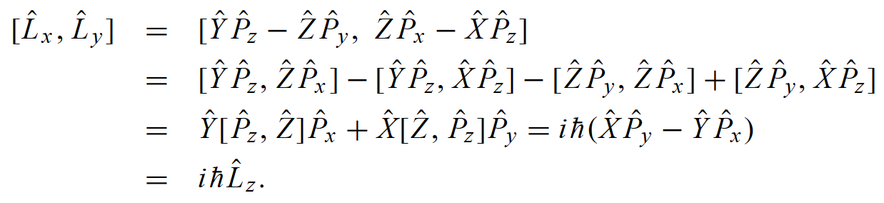



Moment hybnosti
Uvědomme si, že jak komponenty tak i mocnina momentu na druhou
jsou operátory Hermiteovské.
Protože vzájemně komutují a také, a protože
Pak můžeme psát:
Jmenovitě tedy:
Složky momentu hybnosti tedy nekomutují a nejsou současně měřitelné.
Výše uvedené platí pro operátory které jsou odvozeny ze souřadnicové reprezentace, ovšem platí pro jakoukoliv, jak už víme. V dalším výkladu se budeme soustředit na práci s momentem hybnosti bez vztahu k reprezentacím.
Uvažujme nyní obecně operátor momentu hybnosti , který je definován následujícími (identickými, viz výše) relacemi:
Druhá mocnina: ovšem s jednotlivými složkami komutuje: a je dobré si uvědomit, že všechny čtyři operátory jsou Hermiteovské, jejich vlastní hodnoty jsou reálné.
4
Notes:
Pozor je to pro verejnost … jednoduseji, schemata nazorna, ne moc analyz, jen par rovnic

Slide 5






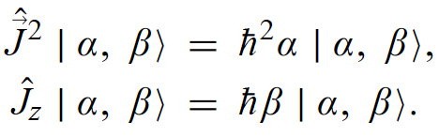


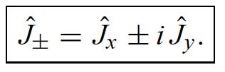



Moment hybnosti - vlastní hodnoty
Protože komutuje s každou komponentou a , ale komponenty vzájemně nekomutují, vezměme vztah kvadrátu a komponenty a uvažujme jejich vlastní stavy (které jsou sdílené) a vlastní hodnoty.
Označme sdílené vlastní stavy: a sdílené vlastní hodnoty a , následujícím způsobem:
Redukovaná Planckova konstanta je zde uvedena pro bezrozměrnost vlastních stavů.
Planckova konstanta má rozměr momentu hybnosti, a tedy: Uvažujme také, že tyto sdílené vlastní stavy jsou ortogonální:
Vlastní hodnoty můžeme získát výpočtem pomocí dvou operátorů, podobně jako pro harmonický oscilátor, které zvyšují či snižují stav systému, tyto operátory jsou následující:
Výpočet vede na: Ve výsledku tedy:
Tato kvantová čísla znáte již z mikrosvěta, celkově tedy:
Vrátíme se k tomuto výpočtu při řešení momentu hybnosti v centrálním poli…
a
5
Notes:
Pozor je to pro verejnost … jednoduseji, schemata nazorna, ne moc analyz, jen par rovnic

Slide 6
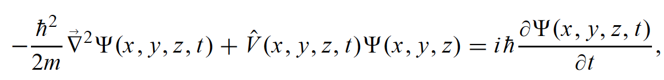




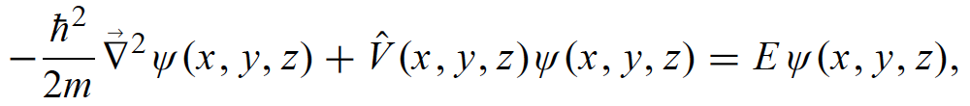


3D problematika
Nyní se budeme zabývat s problémy v 3D prostoru. Provedeme několik výpočtů pro kartézské souřadnice, abychom pak přešli k prostoru popsanému sférickými souřadnicemi.
V 3D kartézském prostoru pouze generalizujeme naše předešlé výpočty k porozumění reálnějších situací. Na rozdíl od 1D problémů, v 3D již budou výsledné stavy degenerované – což nastává, když uvažovaný potenciál vykazuje symetrii.
Obecný postup je následující: nejdříve budeme separovat proměnné.
Časově závislá SR ve 3D pro částici bez spinu o hmotnosti m vypadá následovně:
Kde operátor je Laplacián definovaný následovně: Pro časově nezávislý potenciál V je řešením následující vlnová funkce, jak už jsme si ukázali:
Kde je řešení časově nezávislé SR:
Kterou známe ve tvaru:
Obecné řešení této rovnice je náročné, ovšem pro případ, kdy můžeme rozdělit potenciál do součtu tří nezávislých členů:
můžeme použít techniku separace proměnných. Tedy rozdělíme SR do tří nezávislých 1D SR rovnic:
6
Notes:
Pozor je to pro verejnost … jednoduseji, schemata nazorna, ne moc analyz, jen par rovnic

Slide 7
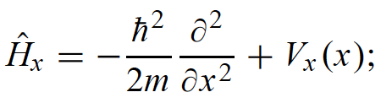

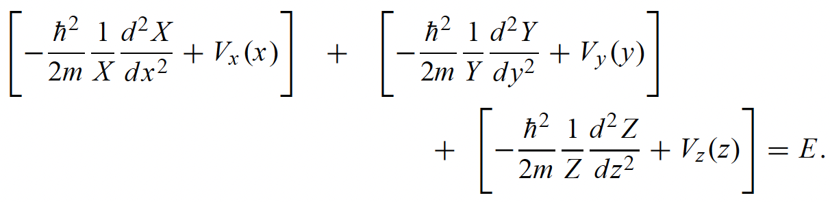
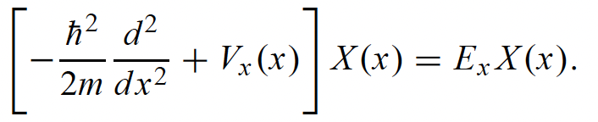

3D problematika
V této rovnici pak jednotlivé členy můžeme zapsat následovně (pro všechny prostorové složky):
A protože jsme rozdělili potenciál do tří členů, můžeme výslednou vlnovou funkci zapsat následovně:
Vložením tohoto předpokládaného řešení do původní 3D SR pak:
A jako vždy při separaci proměnných: každý výraz v hranatých závorkách je vždy závislý jen na jedné prostorové proměnné. A protože celý výraz je roven energii E, pak každá hranatá závorka je rovna složce energie, např.:
Ve výsledku:
V následujícím výkladu si tak zobecníme některé dříve uvažované 1D případy.
7
Notes:
Pozor je to pro verejnost … jednoduseji, schemata nazorna, ne moc analyz, jen par rovnic

Slide 8
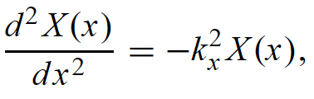


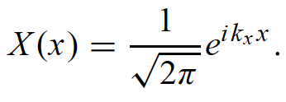
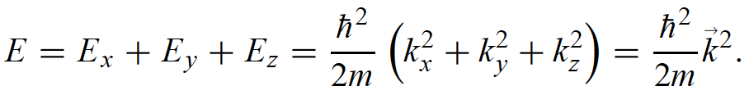



3D problematika
Případ volné částice:
Pro tento případ je potenciál pro všechny složky v prostoru nulový a tedy pro x-ovou složku můžeme psát:
Kde a tedy Normalizované řešení jsou planární vlny:
Vyjdeme-li z předchozích vztahů pro obecné 3D problémy, pak:
Celková energie pak je:
Přičemž platí:
A protože, celkový počet možných orientací výsledného vlnového vektoru pro danou velikost je nekonečný, tak i energie této částice je nekonečně degenerována.
Celkové řešení, i s časově závislým faktorem, je pak: ( )
8
Notes:
Pozor je to pro verejnost … jednoduseji, schemata nazorna, ne moc analyz, jen par rovnic

Slide 9



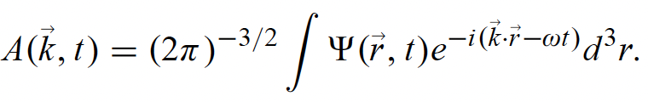
3D problematika
Případ volné částice:
Uvedená vlnová funkce samozřejmě není normalizovatelná na jedničku, ale na delta funkci:
Což v Diracově symbolice můžeme napsat jako:
Normalizovatelnou vlnovou funkci částice, kterou lze popsat v limitě i klasický případ jsme si již dříve uváděli ve formě vlnového klubka, pro 3D případ zde tedy:
Kde je Fourierova transformace :
9
Notes:
Pozor je to pro verejnost … jednoduseji, schemata nazorna, ne moc analyz, jen par rovnic

Slide 10
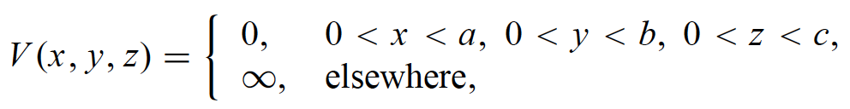
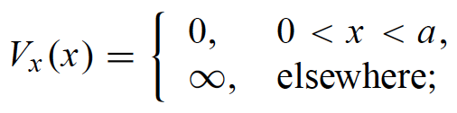
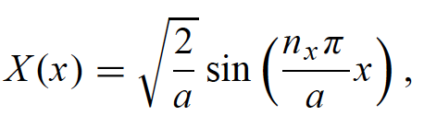

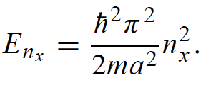
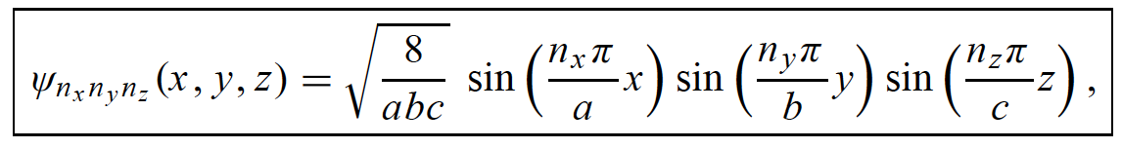
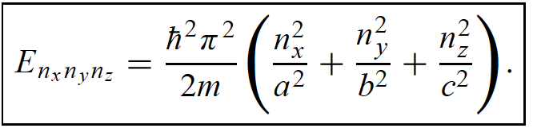

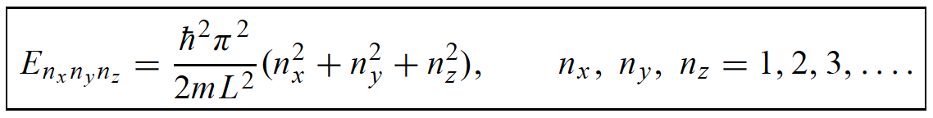
3D problematika
Případ pravoúhlé dutiny:
Uvažujme opět částici beze spinu o hmotnosti m uvězněnou v pravoúhlém potenciálu tvaru:
Pro 1D jej můžeme přepsat pomocí jako:
A pro ostatní souřadnice obdobně (jako nekonečná jáma).
Vlnová funkce musí být nulová na hranicích dutiny a my již víme, že řešení bude:
S odpovídajícími vlastními hodnotami energie:
Můžeme pokračovat v řešení dle obecného předpisu dříve a získáme:
Pro symetrickou krychlovou dutinu, kde
jinde
jinde
10
Notes:
Pozor je to pro verejnost … jednoduseji, schemata nazorna, ne moc analyz, jen par rovnic

Slide 11


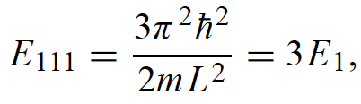



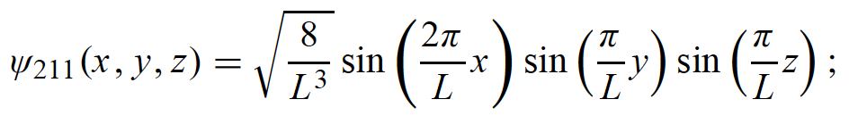
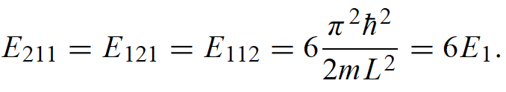


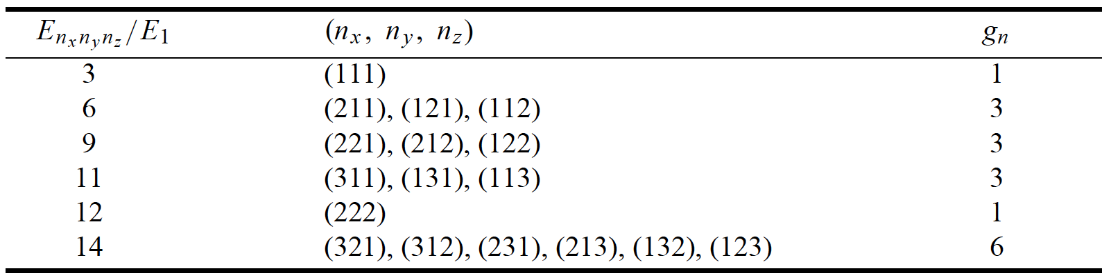
3D problematika
Případ krychlové dutiny:
Pokud konkretizujeme řešení:
Pro základní stav, kdy , pak:
Kde energie je energie základního stavu v 1D potenciálu. Čili pro 3D potenciálovou krychli je základní stav energeticky třikrát vyšší, to souvisí s omezením částice právě ve všech třech dimenzích.
První excitovaný stav může mít tři různé sady kvantových čísel , odpovídající třem různým stavům kde:
Podobně je to pro ostatní kombinace. Uvědomme si, že všechny tyto stavy mají stejnou energii:
Říkáme tedy, že tato vlastní hodnota energie je třikrát degenerovaná. Toto se neděje v 1D případech, ani v 3D případu nesymetrického potenciálu, jako pro obecný pravoúhlý potenciál dříve. Druhý excitovaný stav je také třikrát degenerovaný se třemi vlnovými funkcemi s energií: Energetické spektrum je uvedeno v následující tabulce, kde :
a
11
Notes:
Pozor je to pro verejnost … jednoduseji, schemata nazorna, ne moc analyz, jen par rovnic

Slide 12
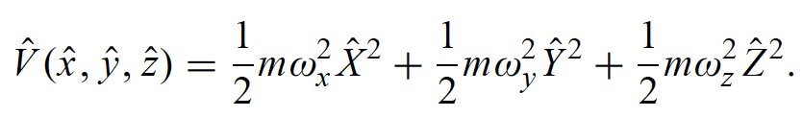
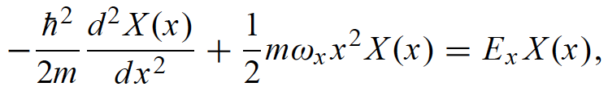


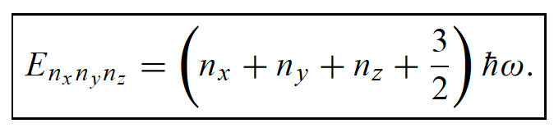
3D problematika
Případ harmonického oscilátoru:
Začněme s případem anisotropického oscilátoru, bez symetrie. Uvažujme tedy následující potenciál:
SR se pak dělí na složky, podobně jako dříve:
Vlastní hodnoty energie pak můžeme vyjádřit:
Odpovídající stacionární stavy jsou pak:
Kde výše uvedené složky jsou vlnové funkce 1D harmonického oscilátoru. Tyto stavy nejsou degenerované, protože potenciál nemá symetrii. Isotropický harmonický oscilátor lze pak definovat dle a potom platí:
Kde jakákoliv stejná suma kvantových čísel může dát stav se stejnou energií, tedy degeneraci a to díky symetrii kruhové frekvence.
12
Notes:
Pozor je to pro verejnost … jednoduseji, schemata nazorna, ne moc analyz, jen par rovnic

Slide 13




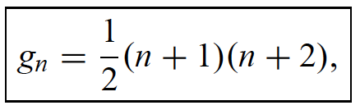

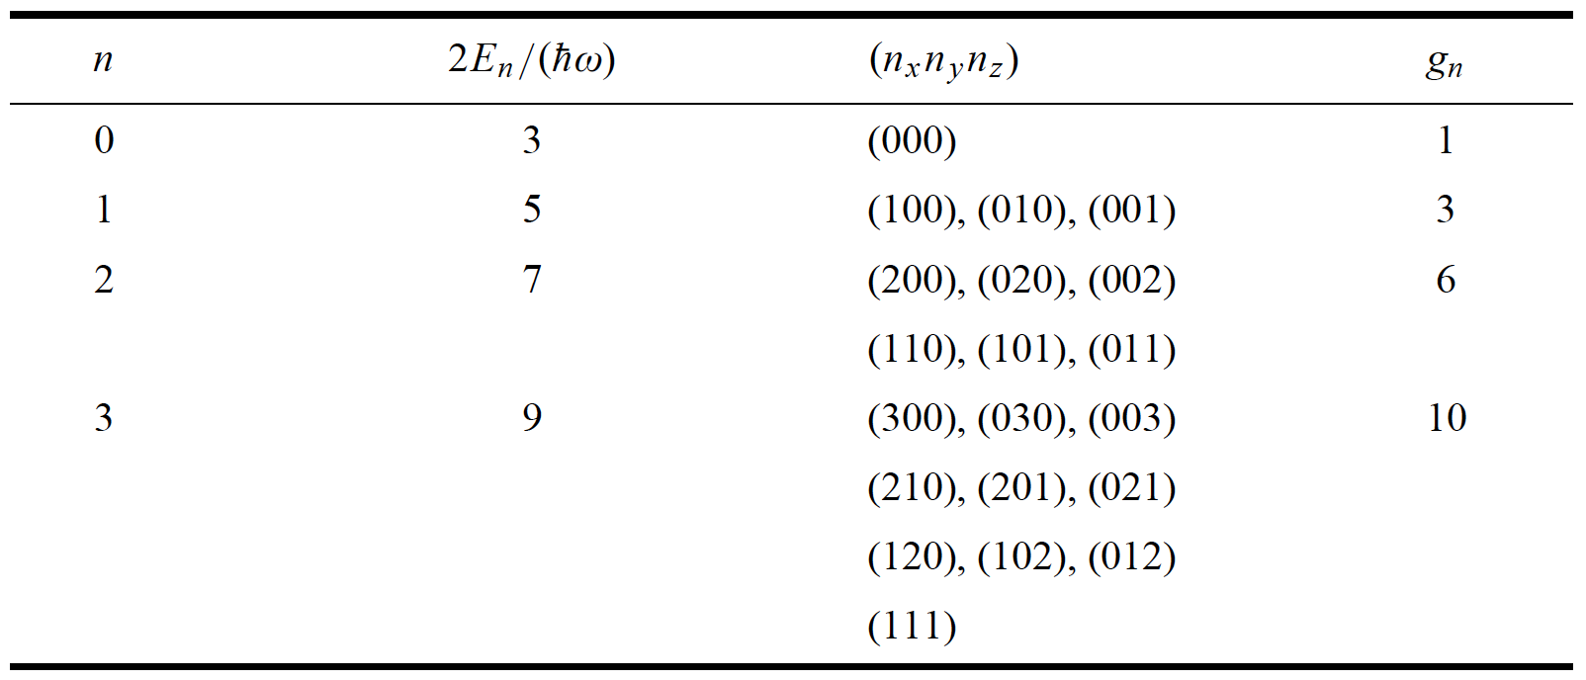
3D problematika
Případ harmonického oscilátoru:
Vlastní hodnoty energií tedy:
Základní stav s energií není degenerovaný.
První excitovaný stav je třikrát degenerovaný, protože jsou to tři stavy které odpovídají stejné energii
Lze ukázat, že stupeň degenerace n-tého excitovaného stavu, který je dán počtem způsobů jak uspořádat nulu a positivní celá čísla aby v součtu daly n, je dán:
Kde samozřejmě platí:
V následující tabulce jsou uvedeny první excitované stavy a jejich stupeň degenerace:
13
Notes:
Pozor je to pro verejnost … jednoduseji, schemata nazorna, ne moc analyz, jen par rovnic

Slide 14
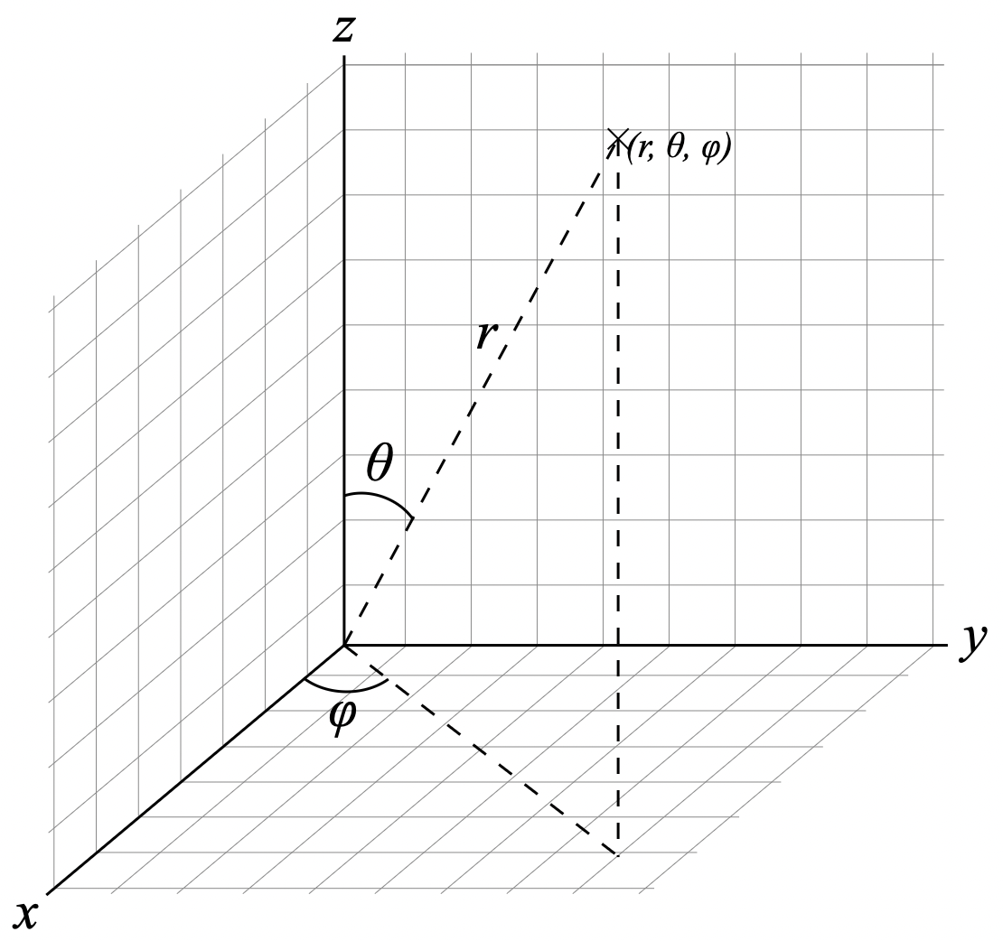
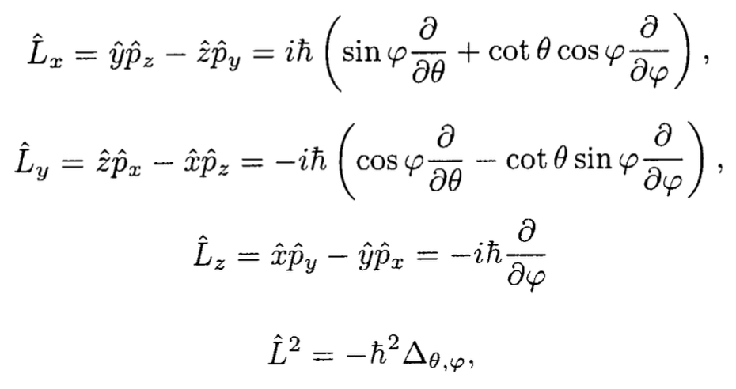
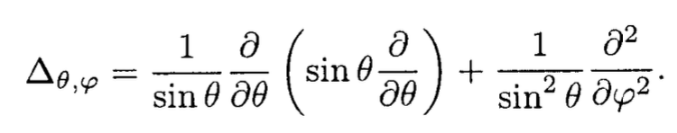








3D problematika ve sférických souřadnicích
V této části se vrátíme k momentu hybnosti a ukážeme si jak jej kvantovat ve 3D ve sférických souřadnicích – což nám dále pomůže při řešení SR pro atom vodíku – fyzikální systém popsatelný ještě analyticky, a tedy pro nás ještě přístupný.
Pro tyto účely je třeba přepsat operátor momentu hybnosti do sférických souřadnic:
Jak již jsme si uvedli dříve:
a
Operátory vzájemně komutují, a existuje tedy společný systém vlastních funkcí těchto operátorů. Mohli jsme vzít i další složky jako význačný směr, ovšem s vybraným souřadnicovým systémem nám z-osa vyhovuje nejlépe.
Než se pustíme do vodíku, budeme ovšem potřebovat vyřešit jinou úlohu, totiž vlastní hodnoty/čísla a vlastní funkce operátorů
Ve sférických souřadnicích: a
Vzpomeňme na nástin předchozích výpočtů:
Budeme také hledat vlastní funkce a získat vlnovou funkci v separovaném tvaru:
14
Notes:
Pozor je to pro verejnost … jednoduseji, schemata nazorna, ne moc analyz, jen par rovnic

Slide 15


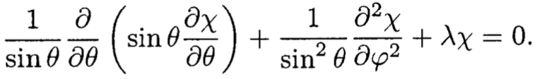


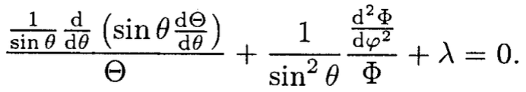

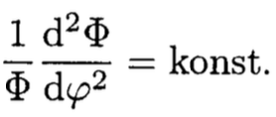








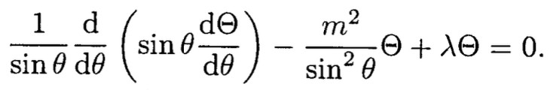



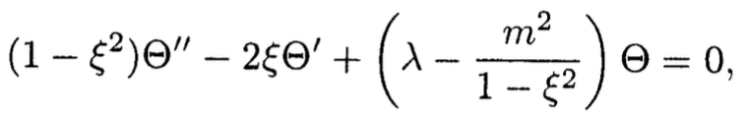


3D problematika ve sférických souřadnicích
Vyjádřeme vlastní problém pomocí a
A získáme rovnici:
Separací proměnných a vydělením rovnice součinem získáme:
(i)
A protože tato rovnice musí platit pro všechny úhly pak:
Funkce musí být také jednoznačná v tom smyslu, že nesmí změnit hodnotu při otočení o úhel okolo osy z:
Pro danou podmínku a řešením jednoduché dif. rovnice pak (příklad z cvičení):
Faktor plyne z normování fce při integraci přes . Výslednou funkci dosadíme do rovnice (i) a dostaneme:
A provedeme substituci: kde A kde pro diferenciál platí: A dostaneme:
Kde čárka značí derivaci vzhledem k Tato rovnice má dva singulární body v
15
Notes:
Pozor je to pro verejnost … jednoduseji, schemata nazorna, ne moc analyz, jen par rovnic

Slide 16


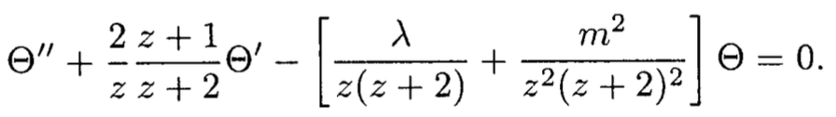




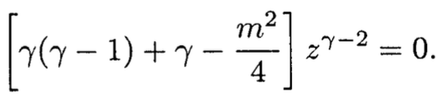

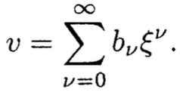
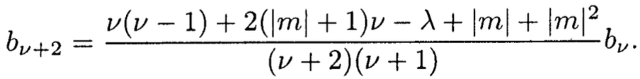







3D problematika ve sférických souřadnicích
Diskutujme nejdříve řešení pro Pomocí substituce a po úpravě dostaneme (kde čárka značí derivaci dle z):
(i)
Řešení budeme hledat ve tvaru:
Pro singulární bod ( ) budeme určovat koeficient v exponentu aproximovanou funkcí:
Po dosazení tohoto vztahu do rovnice (i) a zanedbáním členů vyššího řádu než dostaneme po úpravě:
Z toho plyne: Podobně lze postupovat i pro druhý singulární bod, dojdeme ke stejnému výsledku.
A tedy řešení (i) je tedy ve tvaru: a v je funkce ve tvaru
Dosazením tohoto řešení do rovnice z předchozí stránky (nezapomínejme,
řešíme rovnici pro vlastní funkce a vlastní hodnoty operátoru kvadrátu momentu hybnosti) i s funkcí v, pak dostáváme:
(ii)
Pro vidíme, že Řada v se tedy chová stejně jako geometrická řada s kvocientem jejíž součet je úměrný To ovšem změní chování funkce v okolí bodů , kde by divergovala.
Abychom tedy splnili požadavky na vlnovou funkci, musíme předpokládat, že se řada v redukuje na polynom, tj. existuje k, pro nějž je koeficient roven nule. Ze vztahu (ii) tak plyne:
16
Notes:
Pozor je to pro verejnost … jednoduseji, schemata nazorna, ne moc analyz, jen par rovnic

Slide 17









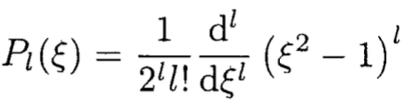
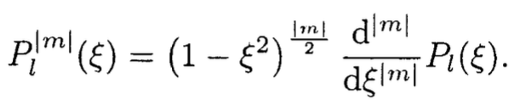


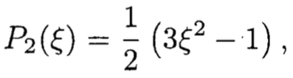










3D problematika ve sférických souřadnicích
Z předešlého vztahu pro k, m a (opět připomeňme si, že vycházíme z rovnice ) je zjevné, že naše hledané nemůže být libovolné, ale může nabývat jen určitých kvantovaných hodnot (kde ):
Toto kvantování opět vzešlo z podmínek kladených na vlnovou funkci. Položíme-li: dostaneme vlastní čísla v obvyklém tvaru: kde nové kvantové číslo l může nabývat hodnot: a zároveň platí:
Vidíme tedy, že vlastní čísla operátoru kvadrátu momentu hybnosti a jeho z-ové komponenty jsou v centrálním pole kvantovány.
Z matematického hlediska se ukazuje, že funkce jsou přidružené Legendrovy polynomy kde
Přidružené Legendrovy polynomy lze vyjádřit pomocí obyčejných Legendrových polynomů pomocí vztahu:
Tyto polynomy nejnižšího řádu vypadají následovně:
Přitom platí normovací podmínka: A také:
Shrneme-li, vlastními funkcemi operátorů kvadrátu momentu hybnosti a jeho z-ové složky jsou tzv. kulové funkce:
kde normovací faktor je dán: Ve výsledku tedy:
Kulové funkce tvoří úplný ortonormální systém – jsou bází:
a obecnou vlnovou funkci můžeme psát:
17
Notes:
Pozor je to pro verejnost … jednoduseji, schemata nazorna, ne moc analyz, jen par rovnic

Slide 18

3D problematika ve sférických souřadnicích
Z předešlého vztahu pro k, m a (opět připomeňme si, že vycházíme z rovnice ) je zjevné, že naše hledané nemůže být libovolné, ale může nabývat jen určitých kvantovaných hodnot (kde ):
Toto kvantování opět vzešlo z podmínek kladených na vlnovou funkci. Položíme-li: dostaneme vlastní čísla v obvyklém tvaru: kde nové kvantové číslo l může nabývat hodnot: a zároveň platí:
Vidíme tedy, že vlastní čísla operátoru kvadrátu momentu hybnosti a jeho z-ové komponenty jsou v centrálním pole kvantovány.
Z matematického hlediska se ukazuje, že funkce jsou přidružené Legendrovy polynomy kde
Přidružené Legendrovy polynomy lze vyjádřit pomocí obyčejných Legendrových polynomů pomocí vztahu:
Tyto polynomy nejnižšího řádu vypadají následovně:
Přitom platí normovací podmínka: A také:
Shrneme-li, vlastními funkcemi operátorů kvadrátu momentu hybnosti a jeho z-ové složky jsou tzv. kulové funkce:
kde normovací faktor je dán: Ve výsledku tedy:
Kulové funkce tvoří úplný ortonormální systém – jsou bází:
a obecnou vlnovou funkci můžeme psát:
[Ležándre]
17
Notes:
Pozor je to pro verejnost … jednoduseji, schemata nazorna, ne moc analyz, jen par rovnic

Slide 19












Vodíku podobný atom
Jak již víte z fyziky mikrosvěta, tak podle klasické mechaniky by atom vodíku neměl být stabilní. Při pohybu elektronů kolem jader mají tyto nenulové zrychlení a tedy by měly vyzařovat elektromagnetické záření (Larmorův vztah) a během času kratšího než jedna pikosekunda by elektron spadl na jádro. Existenci stabilních elektronových stavů nám dá teprve kvantová mechanika.
Nyní budeme zkoumat stacionární stavy vodíku podobného atomu s Hamiltoniánem: kde
pro atom vodíku a pro ion helia .
Předpokládáme pro začátek, že elektron s nábojem e- a hmotnosti m se pohybuje v coulombovském poli nehybného jádra o náboji
Spin elektronu a jádra nyní neuvažujeme a k popisu pohybu použijeme nečasovou SR.
Pokud bychom chtěli započítat pohyb jádra, zavedli bychom polohu těžiště soustavy a relativní polohu elektronu a jádra. Příslušnou dvou-částicovou SR lze pak separovat na dvě nezávislé SR pro nekvantovaný pohyb soustavy jádro a elektron v těžišťovém systému a vzájemnému pohybu v relativních souřadnicích. Hamiltonián má pak tvar jako výše, jen elektronovou hmotnost nahradíme redukovanou hmotností soustavy jádro a elektron.
Vzhledem k tomu, že coulombovský potenciál jde k nule pro , je zřejmé že:
- stacionární stavy pro jsou nekvantované stavy odpovídající spojitému spektru
- stavy s jsou díky přitažlivému coulombovskému potenciálu vázanými stavy a jsou kvantované, platí
Při řešení SR s výše uvedeným Hamiltoniánem je vhodné použít sférické souřadnice Coulombovský potenciál závisí pouze na r a jde tedy o pohyb v centrálním poli. Zjevně můžeme pohyb klasifikovat pomocí kvantových čísel l (moment hybnosti na druhou) a m (z-ová složka momentu hybnosti), dále také pomocí kvantového čísla n (kvantování v radiálním směru, které je dáno coulombovským potenciálem):
Vzhledem k faktu, že coulombovský potenciál závisí pouze na r, tak energie vázaných stavů nebudou závislé na l a m:
V centrálním poli úhlová část pohybu nepřispívá ke kvantování energií. Všimněme si, že pro 3D případ kvantujeme pomocí tří kvantových čísel.
18
Notes:
Pozor je to pro verejnost … jednoduseji, schemata nazorna, ne moc analyz, jen par rovnic

Slide 20









Vodíku podobný atom
Diskrétní spektrum atomu vodíku:
Hamiltonián ve sférických souřadnicích má tvar:
Tento operátor vytváří společně s a s systém tří vzájemně komutujících operátorů, tak existuje společný systém/sada vlastních funkcí těchto operátorů.
Vezmeme-li v úvahu, že poslední dvě proměnné nezávisí na r, pak můžeme psát vlnovou funkci v separovaném tvaru: (i)
Kde je dosud neurčená radiální část vlnové funkce a kulové funkce jsou vlastní funkce operátorů
jak již jsme spočítali dříve:
Dosadíme-li předpoklad (i) do nečasové SR s výše uvedeným Hamiltoniánem, a výšeuvedeného stavu pro kvantování pak:
Kde E je vlastní hodnota energie. Řešíme tedy tuto jednorozměrnou Schrödingerovu rovnici s proměnnou r.
19
Notes:
Pozor je to pro verejnost … jednoduseji, schemata nazorna, ne moc analyz, jen par rovnic

Slide 21

















Vodíku podobný atom
SR pro r: si ještě zjednodušíme substitucí:
A dostaneme:
Dalším zjednodušení bude zavedení bezrozměrných délek: kde je Bohrův poloměr.
Číselně vyjádřeno je . Energii budeme podobně vyjadřovat bezrozměrně:
Kde jeden Rydberg je roven: Číselně pak
Jak se ukáže dále (a jak už také víte z mikrosvěta), Bohrův poloměr je vzdálenost od jádra, v níž je největší pravděpodobnost nalézt elektron v základním stavu atomu vodíku. Podobně Rydberg (až na znaménko) udává jeho energii. Čili pro atomární stavy jde o přirozené jednotky.
Dostáváme se tedy k rovnici (i): tuto rovnici budeme řešit podobně jako pro kvadrát momentu hybnosti dříve.
Určíme asymptotické chování funkce Dostáváme tak rovnici jejíž řešení splňující podmínku zapíšeme: kde .
To se nám hodí, protože pro vázané stavy s energií E < 0 platí:
Na celém intervalu pak hledáme řešení ve tvaru: kde je obecně nějaká nová funkce. Dosazením do rovnice (i) dostaneme:
20
Notes:
Pozor je to pro verejnost … jednoduseji, schemata nazorna, ne moc analyz, jen par rovnic

Slide 22


















Vodíku podobný atom
Řešeni rovnice (i) Budeme hledat ve formě řady:
Kde jsou dosud neurčené konstanty. Ovšem potřebujeme aby byla splněna normovací podmínka:
Kde je radiální část objemového elementu ve sférických souřadnicích.
Konstantu určíme z podmínky konečnosti funkce f. Pro můžeme tedy předpokládat:
Dosazením do rovnice (i) dostaneme s přesností nejnižšího řádu v pak: což vede na (pro jinou možnost diverguje). A tedy:
Dosadíme-li zpět do rovnice (i), pak:
Pro libovolná pak musí platit (ii):
Požadavek nám říká, že musí jít pro k nule.
To opět splní požadavek na nahrazení řady polynomem. To se splní, když čitatel (ii) půjde k nule, tedy pro toto pak:
a je celé nezáporné číslo.
21
Notes:
Pozor je to pro verejnost … jednoduseji, schemata nazorna, ne moc analyz, jen par rovnic

Slide 23















Vodíku podobný atom
Předchozí výsledek ve spojení se vztahem dává kvantovací podmínku pro hodnoty energie:
Místo kvantového čísla se obvykle zavádí tzv. hlavní kvantové číslo: kde
Pro možné hodnoty energie pak dostáváme:
A vrátíme-li se k původním jednotkám skrze vztahy:
Pak pro vázané stacionární stavy vodíku platí:
Tyto energie, jak už víme, jsou záporné. Možné hodnoty tzv. orbitálního kvantového čísla l vyplývají z rovnice tedy:
Současně, tzv. magnetické kvantové číslo může nabývat hodnoty:
Energie základního stavu není degenerována, přísluší jí jeden stav s kvantovými čísly . Naproti tomu vyšší energie jsou degenerované, protože jim přísluší několik různých stavů s rozdílnými kvantovými čísly
Degenerace každé energiové hladiny je rovna (počítali jste v mikrosvětě):
22
Notes:
Pozor je to pro verejnost … jednoduseji, schemata nazorna, ne moc analyz, jen par rovnic

Slide 24














Vodíku podobný atom
Použijeme-li rovnici A kvantové číslo n, pak předchozí vztah:
Dostane tvar (i):
Hodnota je dána normovací podmínkou a po dosazení (i) do dostaneme
delší výraz:
Normované radiální části vlnových funkcí lze psát ve tvaru: kde a
Členy jsou přidružené Laguerrovy polynomy, které lze získat z obyčejných Laguerrových polynomů :
pomocí vztahu
Normovací koeficient je roven:
23
Notes:
Pozor je to pro verejnost … jednoduseji, schemata nazorna, ne moc analyz, jen par rovnic

Slide 25

Vodíku podobný atom
Použijeme-li rovnici A kvantové číslo n, pak předchozí vztah:
Dostane tvar (i):
Hodnota je dána normovací podmínkou a po dosazení (i) do dostaneme
delší výraz:
Normované radiální části vlnových funkcí lze psát ve tvaru: kde a
Členy jsou přidružené Laguerrovy polynomy, které lze získat z obyčejných Laguerrových polynomů :
pomocí vztahu
Normovací koeficient je roven:
[L’gér]
23
Notes:
Pozor je to pro verejnost … jednoduseji, schemata nazorna, ne moc analyz, jen par rovnic

Slide 26









Vodíku podobný atom
Ukažme si tedy jak vypadají tyto normované radiální vlnové funkce:
Pro úplnost si uveďme i některé normované (přes celý prostorový
úhel ) úhlové části vlnové funkce:
24
Notes:
Pozor je to pro verejnost … jednoduseji, schemata nazorna, ne moc analyz, jen par rovnic

Slide 27



















Vodíku podobný atom
Celkové vlnové funkce vázaných stavů vodíku podobných atomů pak vypadají následovně:
A pro tvoří úplný ortonormální systém funkcí, do něhož lze rozvinout obecné řešení nečasové SR pro vázané stavy.
Pravděpodobnost nalezení elektronu v objemovém elementu je rovna:
Integrací tohoto vztahu přes celý prostorový úhel dostaneme pravděpodobnost nalezení elektronu v intervalu tedy:
Podobně pravděpodobnost nalezení elektronu v daném prostorovém úhlu je rovna:
Radiální hustoty pravděpodobnosti jsou zobrazeny níže, co z toho můžeme říci? Pro vyšší excitované stavy mají pravděpodobnosti celkem nulových bodů. S větší vzdáleností od jádra se maxima hustot pravděpodobnosti rozšiřují. S rostoucí energií se bod maxima hust. pravděpodobnosti vzdaluje od jádra. Pro velmi vysoká n mluvíme o Rydbergových stavech. S rostoucím nábojem jádra Z se maxima posunují k jádru a |E_{n}| roste.
25
Notes:
Pozor je to pro verejnost … jednoduseji, schemata nazorna, ne moc analyz, jen par rovnic

Slide 28





Vodíku podobný atom
Z fyziky mikrosvěta již víte, že stacionární stavy atomu vodíku s kvantovým číslem l = 0 se nazývají s-stavy, podobně l = 1 jsou p-stavy a l = 2 jsou d-stavy, a dále f-, g-, h-stavy.
Na obrázcích níže jsou uvedeny kvadráty velikosti kulových funkcí pro s-, p- a d-stavy. Jsou zobrazeny v tzv. polárních diagramech.
26
Notes:
Pozor je to pro verejnost … jednoduseji, schemata nazorna, ne moc analyz, jen par rovnic

Slide 29




Vodíku podobný atom
3D reprezentace hustot pravděpodobností a jejich velikost:
O existenci diskrétních energiových hladin samozřejmě referovala experimentální fyzika dávno před vznikem kvantové mechaniky. Jak již víme z mikrosvěta. Teprve kvantově mechanické výpočty ale dokázali uspokojivě vysvětlit naměřená spektra. Ta se řídila vztahem:
A pro vodík pak znáte jednotlivé série:
27
Notes:
Pozor je to pro verejnost … jednoduseji, schemata nazorna, ne moc analyz, jen par rovnic

Slide 30










Vodíku podobný atom
Magnetický moment a moment hybnosti:
Při pohybu elektronu okolo jádra atomu vzniká podle klasické fyziky proudová smyčka a tedy lze očekávat vznik magnetického momentu. Kvantově mechanicky můžeme zapsat celkovou hybnost pomocí vektorových potenciálů:
Kde: a pro konstantní magnetické pole mířící podél osy z můžeme vzít vektorový potenciál ve tvaru:
Pro slabá magnetická pole vynechejme člen a pro dané podmínky také , Hamiltonián pak vypadá následovně:
Osamostatníme-li energiovou složku pro dodatečné působení magnetického pole a zapíšeme ji: pak pro operátor z-ové složky magnetického momentu souvisejícího s jeho orbitálním momentem hybnosti platí:
Pro stacionární stavy popsané fcemi platí a magnetický moment nabývá hodnot kde je Bohrův magneton. Obecně:
Dodatečná energie vodíku ve stavu popsaném funkcí závisí na magnetickém kvantovém čísle m:
Přidáme-li výběrové pravidlo (spočítané z přechodových pravděpodobností, viz dříve) uvidíme, že původní spektrální čára odpovídající přechodu mezi dvěma energetickými hladinami se v magnetickém poli štěpí na tři hladiny – tzv. normální Zeemanův jev.
28
Notes:
Pozor je to pro verejnost … jednoduseji, schemata nazorna, ne moc analyz, jen par rovnic

Slide 31















Vodíku podobný atom
Spin elektronu:
Stern-Gerlachův experiment ukázal, že svazek atomů vodíku v základním stavu, s nulovým momentem hybnosti a tedy i nulovým magnetickým momentem se v nehomogenním magnetickém poli štěpí na dva svazky.
Podle vztahu víme, že z-ová složka momentu hybnosti má celkem možných hodnot, kde tato hodnota je buď nula nebo liché číslo.
Z tohoto je pak jasné, že kromě orbitálního momentu má elektron ještě nějaký další moment – vlastní magnetický, který souvisí s jeho vnitřním momentem hybnosti a pro který musí platit:
Tento vnitřní moment hybnosti se nazývá spin a příslušný operátor je
Proto kromě kvantových čísel zavádíme i čtvrté spinové kvantové číslo
Z Einstein-de Haasova experimentu pak plyne relace mezi magnetickým momentem a spinem:
Srovnáním s vidíme, že poměr velikosti magnetického momentu a spinu elektronu je dvakrát větší než v případě
orbitálního momentu hybnosti.
Pro nalezení operátoru spinu vyjdeme z podobných vztahů jako pro orbitální moment hybnosti:
A v souladu s předešlým víme, že hodnota průmětu spinu na libovolnou osu měření je rovna . Operátory
tak můžeme reprezentovat hermiteovskými maticemi řádu dvě:
kde nové hermiteovské matice mají vlastní
čísla rovny
29
Notes:
Pozor je to pro verejnost … jednoduseji, schemata nazorna, ne moc analyz, jen par rovnic

Slide 32















Vodíku podobný atom
Spin elektronu:
Pro kvadráty matic obecně platí: (i)
Z rovnic pak plyne
A využitím vztahu (i) pak
Platí tedy: - matice tedy spolu antikomutují
A dále dostáváme: A tedy:
Těmto vztahům pak vyhovují matice:
Tzv. Pauliho matice.
Tyto se používají pro reprezentaci spinu v kvantové mechanice.
Lze ukázat, že vlastní funkce operátoru z-ové komponenty spinu odpovídající vlastním číslům jsou rovny:
spin „nahoru“ a spin „dolů“
Pokud Hamiltonián obsahuje operátor spinu, pak vlnovou funkci píšeme ve tvaru dvousložkové funkce
Kde odpovídá částici s kladnou z-ovou složkou spinu a složce opačné s
Hustota pravděpodobnosti nalezení částice v libovolném ze dvou spinových stavů je rovna:
30
Notes:
Pozor je to pro verejnost … jednoduseji, schemata nazorna, ne moc analyz, jen par rovnic

Slide 33



Vodíku podobný atom
Spin elektronu:
Vezmeme-li v úvahu vztah můžeme pak pro pohyb elektronu v konstantním magnetickém poli a skalárním potenciálu V napsat:
Což je Pauliho rovnice pro vlnovou funkci .
Podle této rovnice tedy závisí energie vodíku podobného atomu v magnetickém poli nejen na jeho orbitálním momentu hybnosti, ale i na jeho spinu.
31
Notes:
Pozor je to pro verejnost … jednoduseji, schemata nazorna, ne moc analyz, jen par rovnic

Slide 34
Shrnutí
Zobecnění 1D řešení SR do 3D pomocí separace proměnných vlnové funkce S výslednou energií, která je součtem energií
Výsledkem pro 3D pravoúhlou dutinu je a pro 3D anisotropický
harmonický oscilátor pak relace:
Při řešenírovnic pro vlastní hodnoty a vlastní funkce operátorů: a které komutují s Hamiltoniánem a tedy nám pomohou při řešení SR ve sférických souřadnicích pro centrální pole:
Kde: a při použití standardních podmínek pak: a Pro úhel théta pak získáváme separovanou funkci která je dána
Legendreovými polynomy. A je spolu s funkcemi základem pro vyjádření úhlových vlnových funkcí ve formě funkcí kulových, které spolu s normalizačním faktorem jsou:
A určují nám tak vlastní funkce a hodnoty pro výše uvedené operátory:
Což jsou také orbitální/vedlejší kvantové číslo a magnetické kvantové číslo.
SR nám pak dá radiální složku vlnové funkce s Laguerreovými polynomy a normou
Celková vlnová funkce pro vodíku podobné atomy je pak:
Vlastní hodnoty pro Hamiltonián centrálního pole pak jsou
Kvantová čísla jsou:
Pro magnetický moment a moment hybnosti platí A pokud uvažujeme spin, pak:
32
Notes:
Pozor je to pro verejnost … jednoduseji, schemata nazorna, ne moc analyz, jen par rovnic

